Slide 1
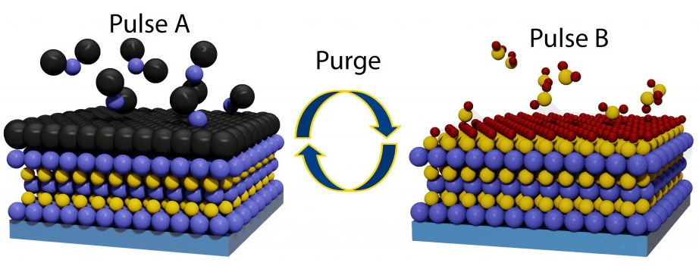
Atomic Layer Deposition
Thomas Proslier
14/06/2018
Notes:
Saisir les champs « Titre », « P. Nom » et « Date.
Laisser ou retirer le bandeau.

Slide 2
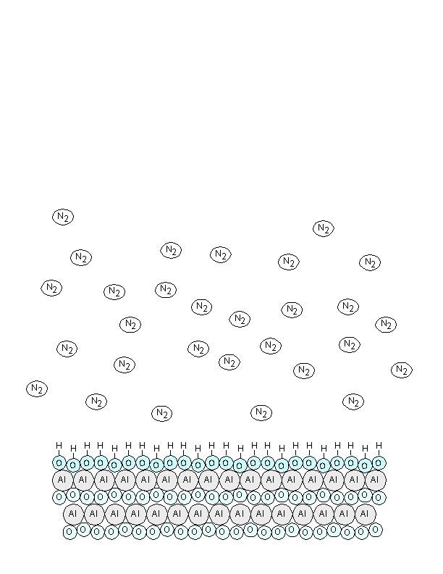
Méthode de déposition par couche atomique (ALD)
ALD est une technique de synthèse de films minces basée sur des réactions chimiques de surface auto-limitantes et séquentielles entre des précurseurs sous forme vapeur. Le dépôt se fait couche atomique par couche atomique,
Avantages:
Contrôle de la composition chimique et épaisseur au niveau atomique
Films lisses, continus, et sans trous sur de larges surface
Excellente conformalité sur des surfaces à géométrie complexes
Large palette de matériaux disponible
Limites:
Déposition Lente
Nouveaux matériaux nécessitent de nouvelles chimies.
Al₂O₃ = TMA(Al(CH3)₃) + H₂O

Slide 3
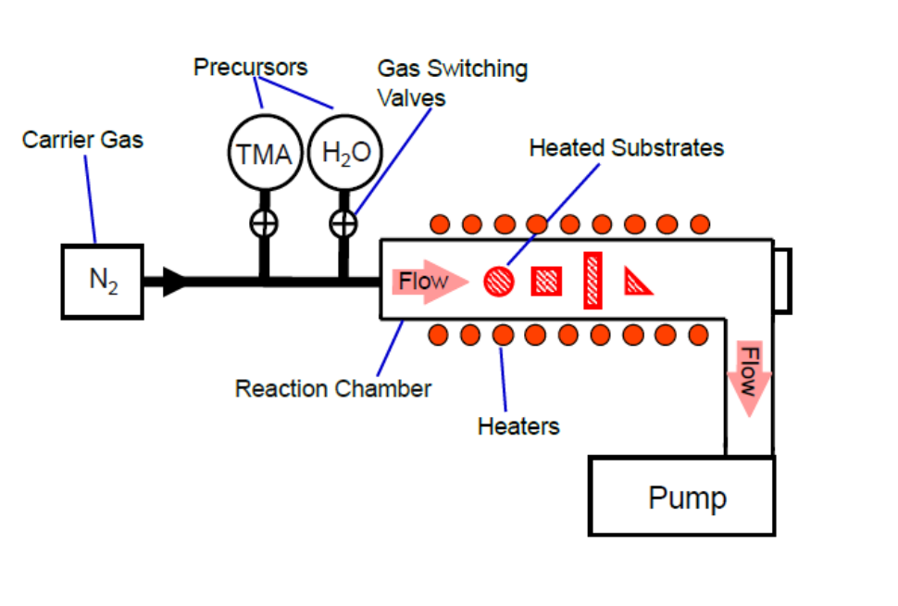
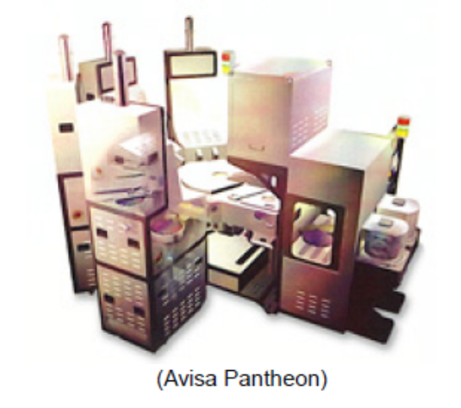
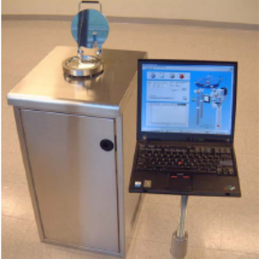
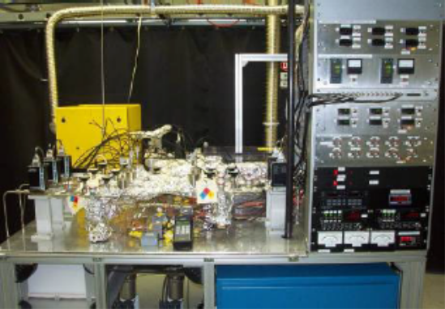
Systèmes de dépôts ALD
Cluster tool ~1 M€
Petit ALD~ 75k€
construit~ 100-150 k€
Température ~ TA et 450-500°C
Pression ~ 1 mbar – flot laminaire
Gaz neutre N₂ ou Ar
Précurseurs: solide, gaz ou liquide
Substrats: structures poreuses, poudres…
Caractérisation in-situ:
épaisseur (microbalance quartz)
analyse gaz (spectromètre de masse)

Slide 4
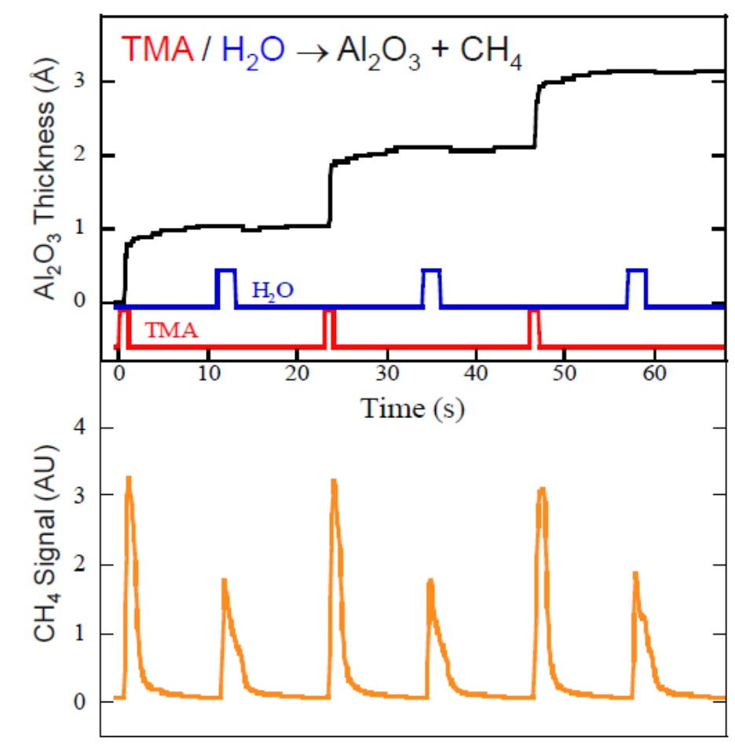
Mesures in-situ – ALD Al₂O₃
Microbalance Quartz
Croissance pas discret
1 cycle = Quanta de dépôt
Spectromètre de masse
Produits de réactions:
Méthane CH₄
Réactions de surface:
Al(OH)*_{x} + Al(CH₃)₃ -> AlOxAl(CH₃)*_{3-x} + x CH₄
AlOxAl(CH₃)*_{3-x} + 1,5 H₂O -> AlO_{1,5}Al(OH)*_{x} + (3-x) CH₄
x= 1,5

Slide 5
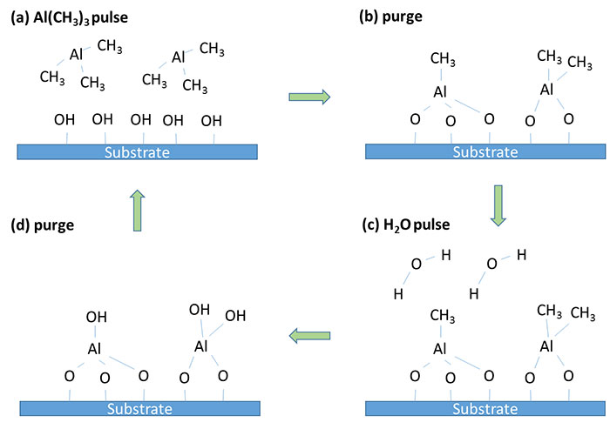
ALD Al₂O₃

Slide 6
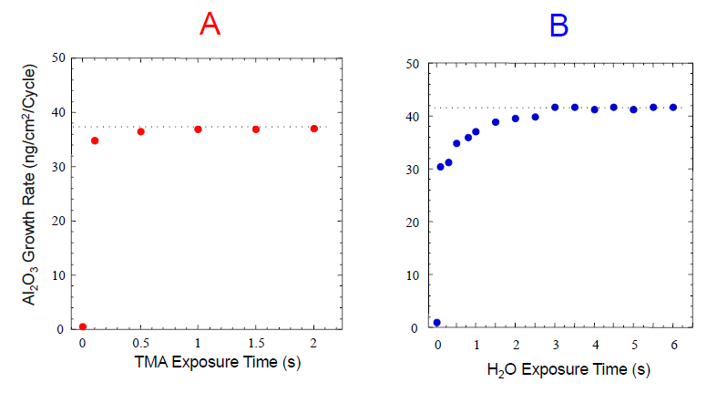
Réactions de surface - Al₂O₃
Réactions de surface auto-limitantes

Slide 7
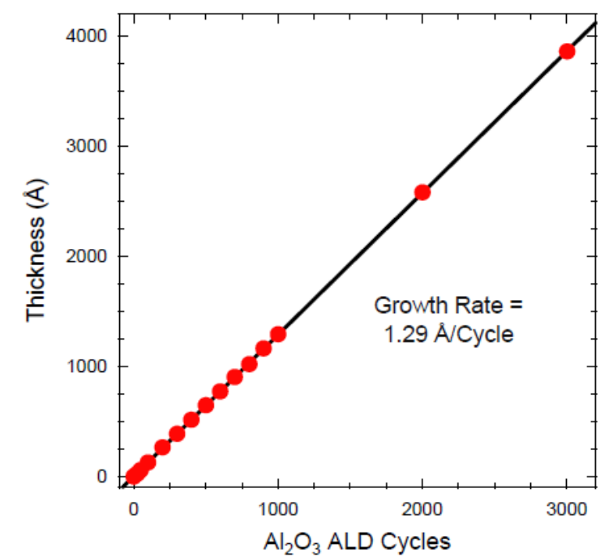
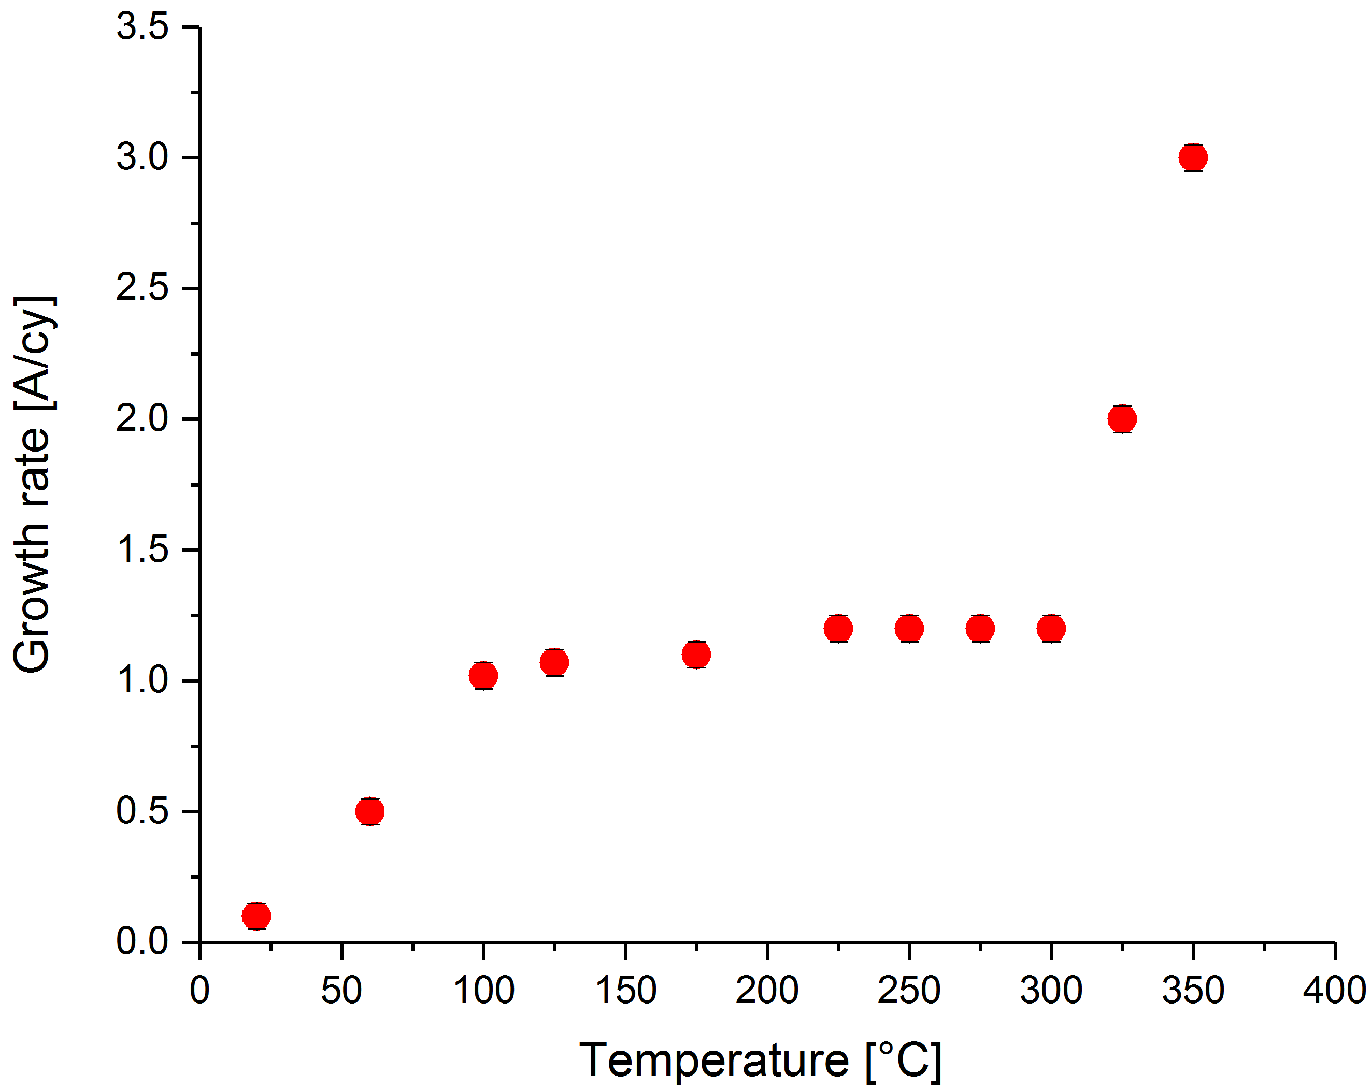
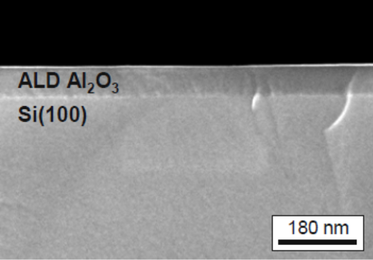
Al₂O₃ – croissance sur échantillon Si
Régime CVD
Régime ALD
Épaisseur linéaire en fonction du nombre de cycle ALD
Maitrise de la température – fenêtre ALD
Taux de croissance ~ 1 Å/cy < 1 maille cristalline
Films uniformes, lisses et sans «lacunes»

Slide 8
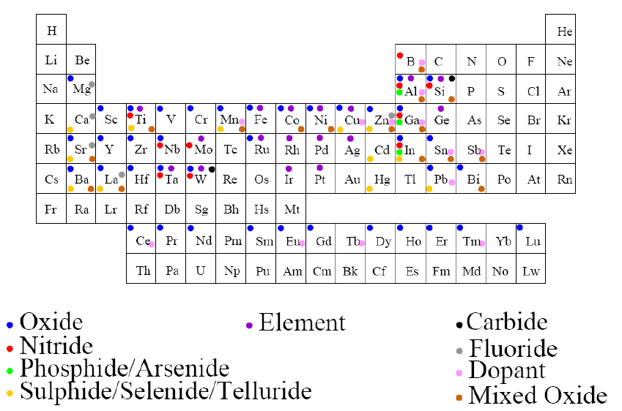
Large palette de matériaux disponible

Slide 9
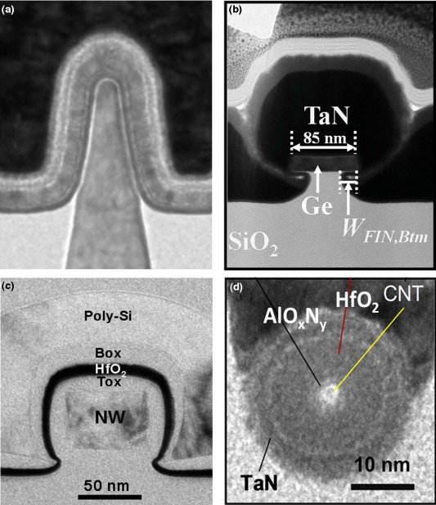
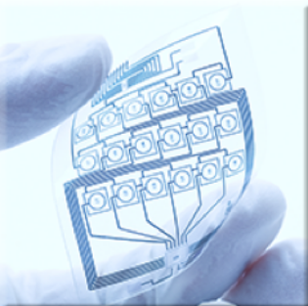
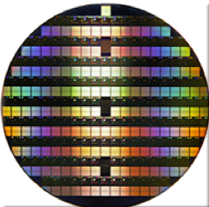
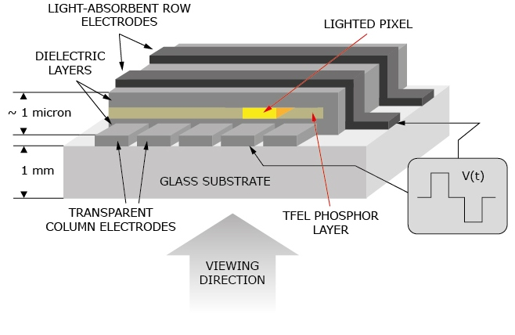
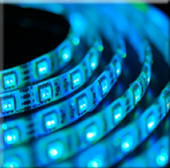
ALD - Applications
Micro-électronique (dielectriques haut κ): HfO₂, Ta₂O₅, La₂O₅, Al₂O₃
Photovoltaïque (Oxide conducteurs transparent): ZnO:Al, InSnO, PbS
Biomedical: TiN, ZrN, CrN, AlTiN
Crystaux Photoniques: ZnO, ZnS:Mn, TiO2, Ta₂N₅
Batteries: Al₂O₃, LaF₃, SnF₂…
Electroluminescence: SrS:Cu, ZnS:Mn, ZnS:Tb, SrS:Ce
Détecteurs
Catalyse: Pt, Ir, Co, TiO₂, V₂O₅
Thermo-électrique: Bi₂Se₃, Bi₂Te₃…
Barrières de diffusion/anti-corrosion: ZrO₂, TiN…
Supraconducteurs: MoN, NbTiN, TiN…
LED: AlGaN/GaN
Electronique flexible
Films diélectrique haut κ
Passivation OLED
(LUMINEQ, Beneq Oy, Finland)
R.W. Johnson et al., Materials Today 17, 236 (2014).

Slide 10
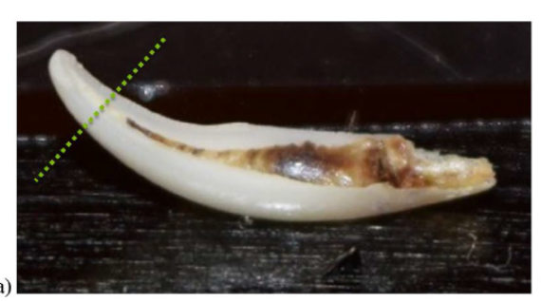
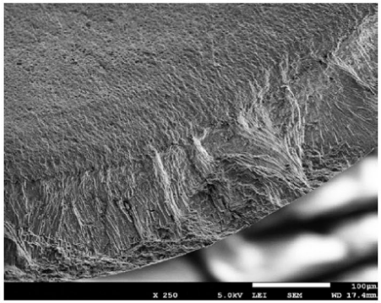
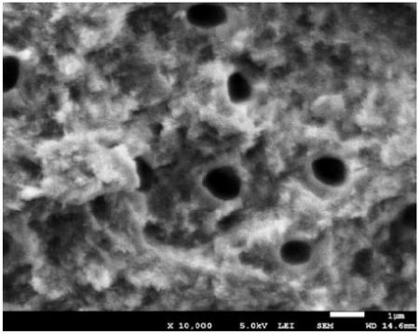
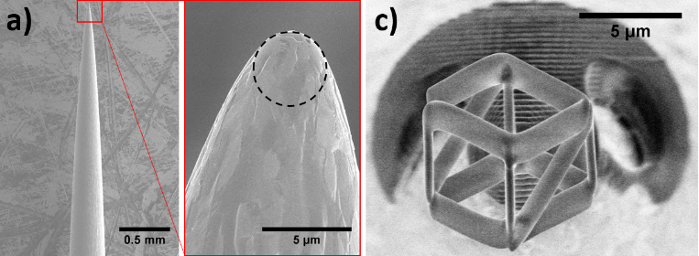
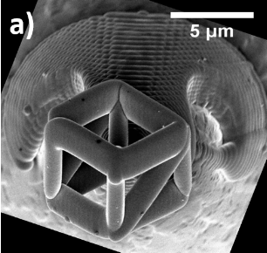
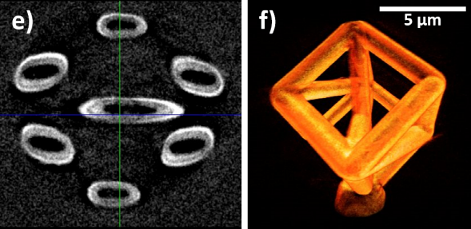
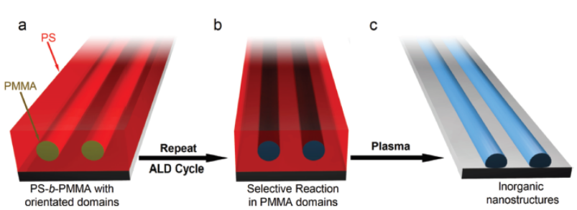
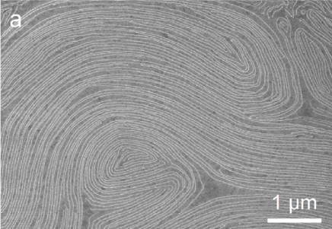
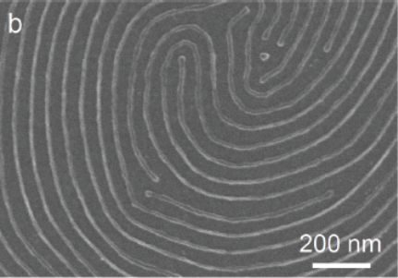
ALD – Applications – Structures
Dépôts ALD (ZnO) sur structures poreuses: effet de charge + contraste
microscopie électronique
ALD
Tomographie (synchrotron)
Scientific reports, 7, 5879 (2017)
ALD
Auto organisation (Block Copolymer)
JVSTA, 36, 02D403 (2018)
Advanced Functional Materials, 22, 5129 (2010)

Slide 11
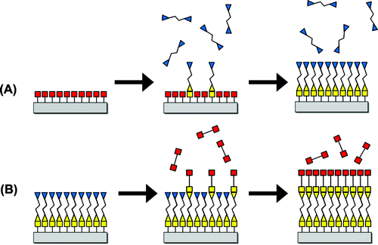
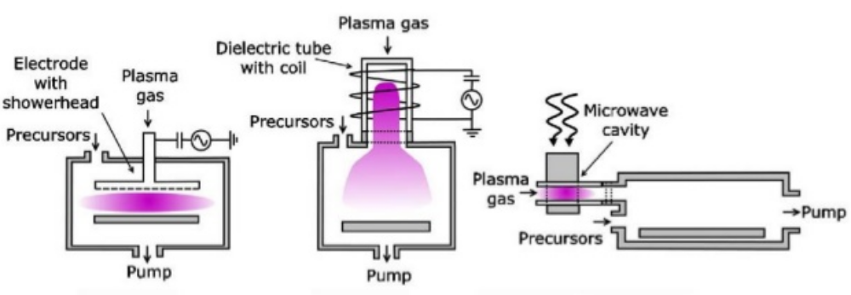
D’autres ALD
Molecular layer deposition (MLD)
Organique – matériaux polymères
Nylon 66: 20 Å/cy ou PPTA (Kevlar)
ALD + MLD = hybrides Orga-Inorganique
Alucole (TMA + Ethylene Glycol) – 4 Å/cy
Basses Températures: 45-170 °C
Minimiser contraintes mécaniques - craques
Account of Chemical Research, 42, 498 (2009)
Plasma Enhanced ALD (PEALD)
Apport supplémentaire d’énergie
Croissance de films monoelements (Al, Ti)
Infiltration moins bonne que l’ALD
Plasma Directe
Plasma déporté
Plasma Radicaux

Slide 12
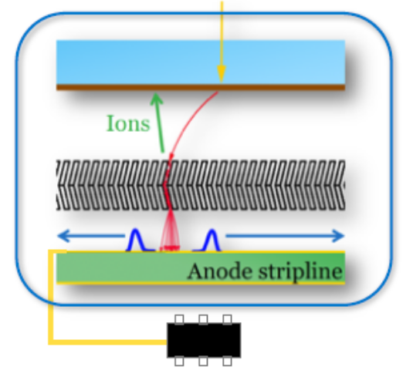
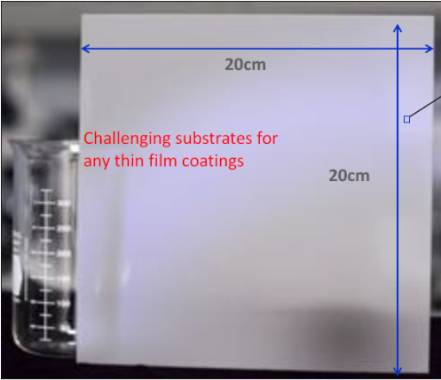
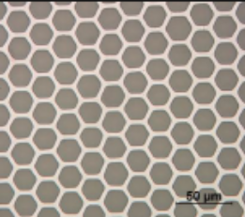
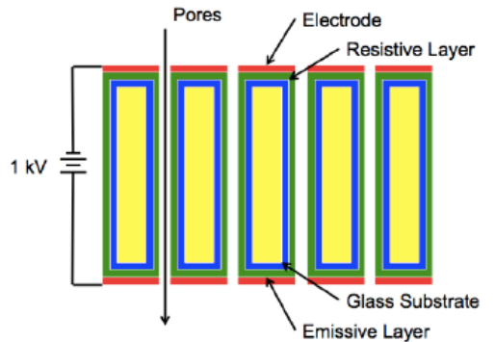
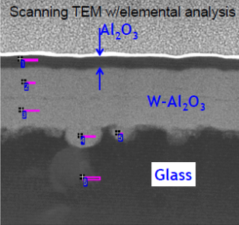
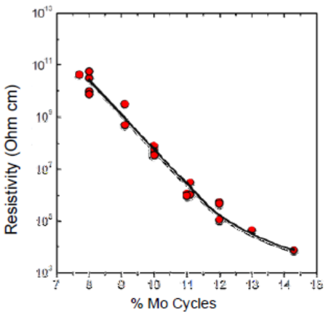
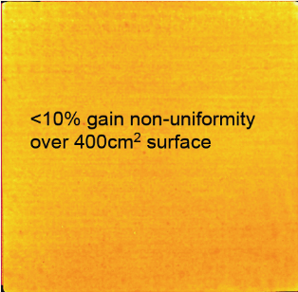
ALD – Applications – MicroChannel plate (MCP)
Principe - Photocathodes
Capillaires en borosilicates
Activation des pores: ALD
Surface: 6 m²
Pores: 20 µm
Épaisseur: 1,2 mm
# pores: 8. 10⁷
Ouverture: 60%
Films résistifs
- Combinaison de 2 procédés ALD :
TMA + H₂O -> Al₂O₃ : isolant ρ~10¹⁶ Ω.cm
Mo/WF₆ + Si₂H₆ -> W/Mo : conducteur ρ~10⁻⁴ Ω.cm
- Films homogènes:
W- Al₂O₃ ~ 60 nm + MgO (SEE) ~ 9 nm ± 2-3 %
Gain (performances) uniforme: < ± 5 %
Stable dans le temps et en fonction de la charge extraite

Slide 13
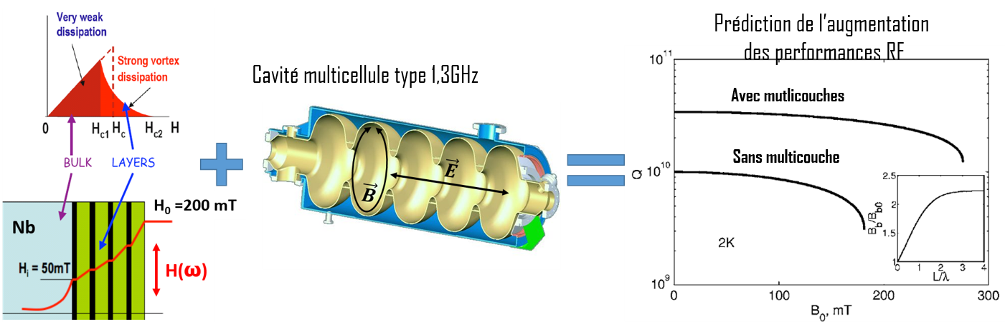
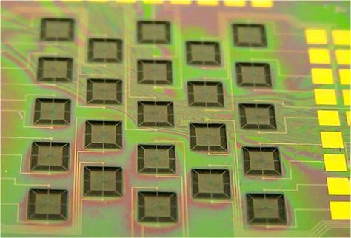
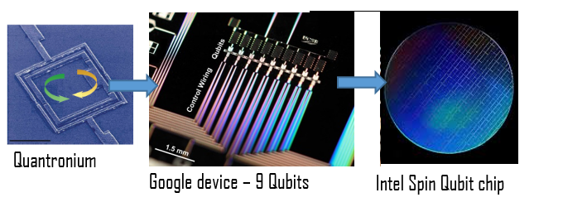
ALD – Applications – Supraconducteurs
Multicouches: écrantage sur champs magnétique
Bolomètres:
Films minces supra. Contrôle de Tc et de ΔTc
Fond Cosmologique Diffus (CMB), matière noire
Qubits et ordinateur quantique:
Nouveaux alliages supraconducteurs: Nitrures.
Nouvelles applications: jonctions à saut de phase quantique, à interférence de charge, inductance cinétique…

Slide 14
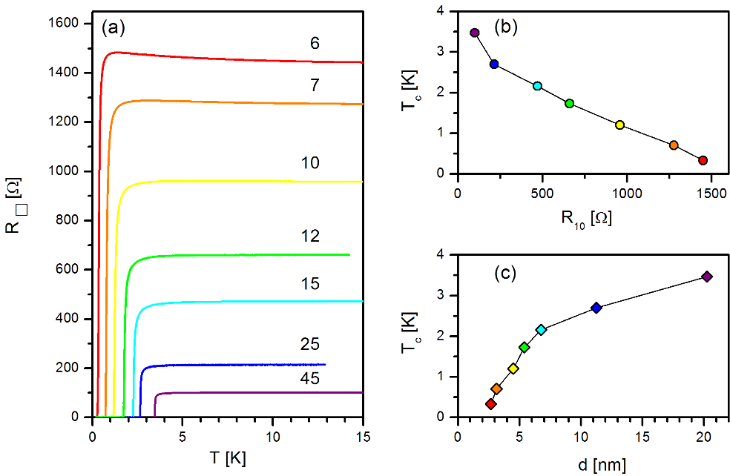
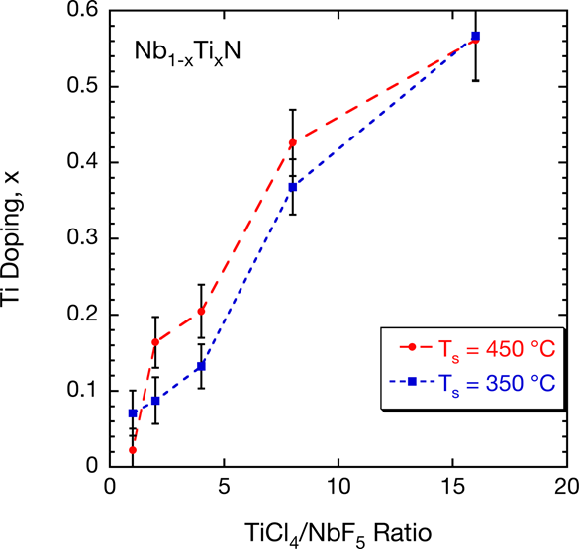
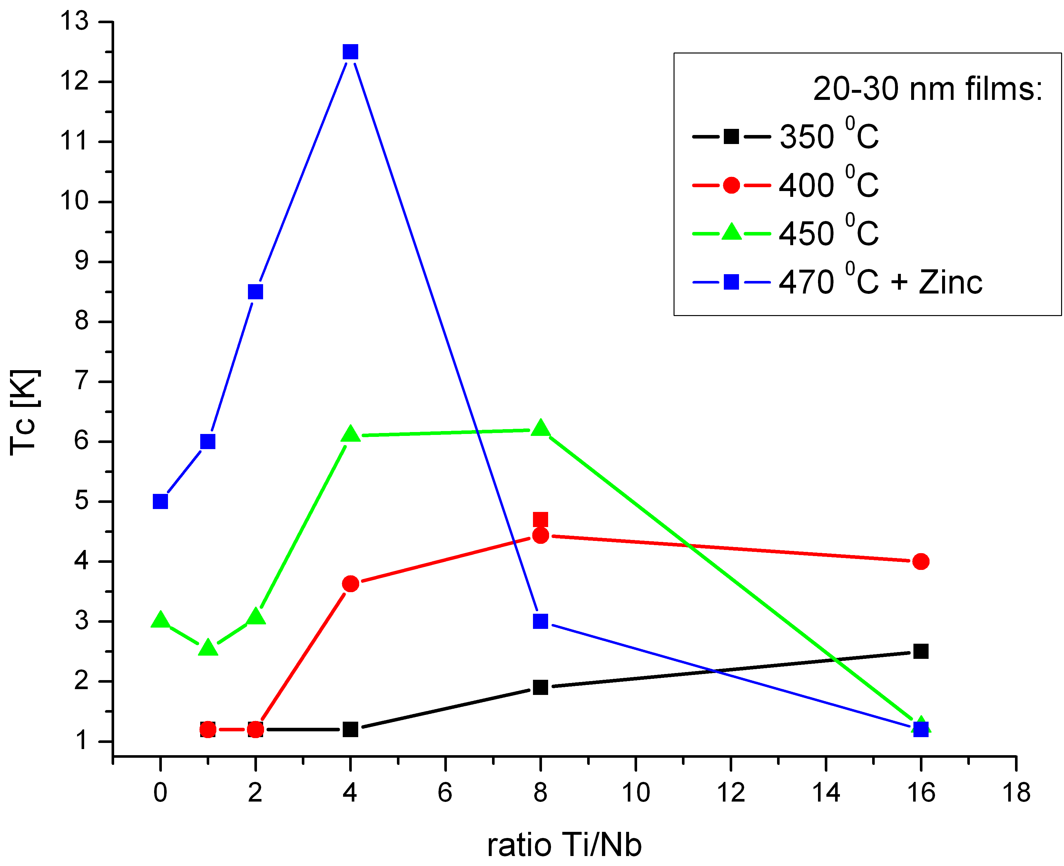
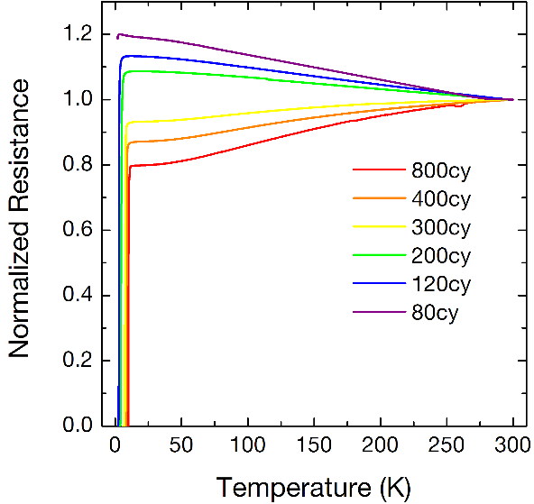
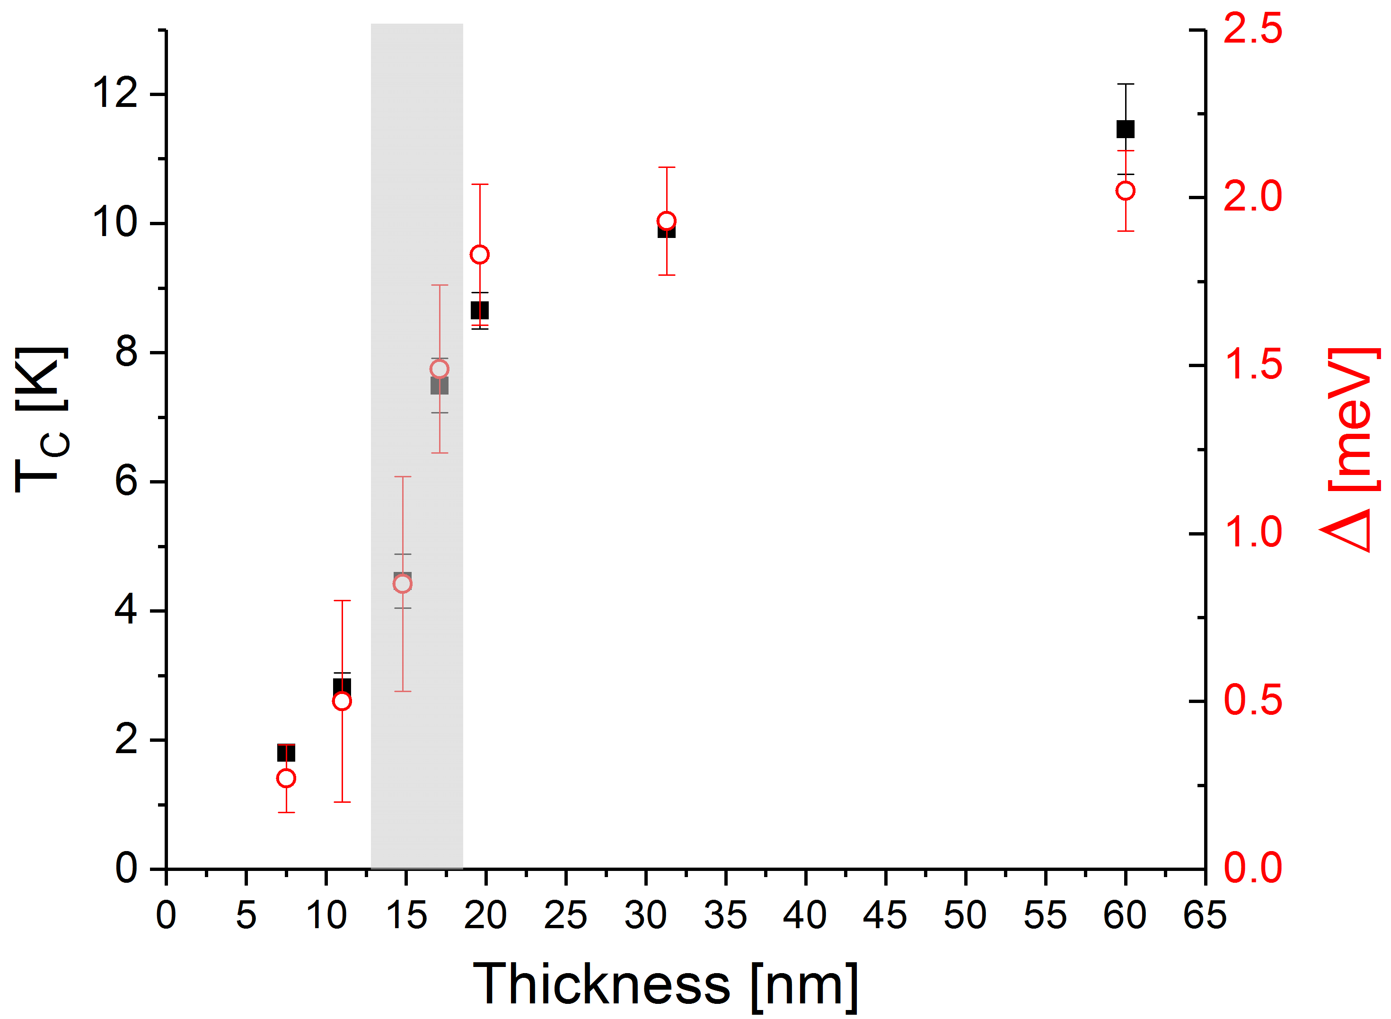
ALD – Applications – Supraconducteurs
NbSi - épaisseur
Niobium Carbide: NbC 1.7 K
Niobium Carbo-Nitride: NbC_{1-x}N_{x} 3.8 K
Niobium Silicide: NbSi 3.1 K
Titanium Nitride: TiN 3.9 K
Molybdenum Nitride: MoN 12 K
Niobium Titanium Nitride: Nb_{1-x}Ti_{x}N 14 K
NbTi_{x}N - Composition
MoN - épaisseur

Slide 15
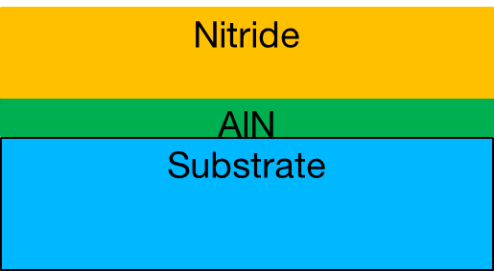
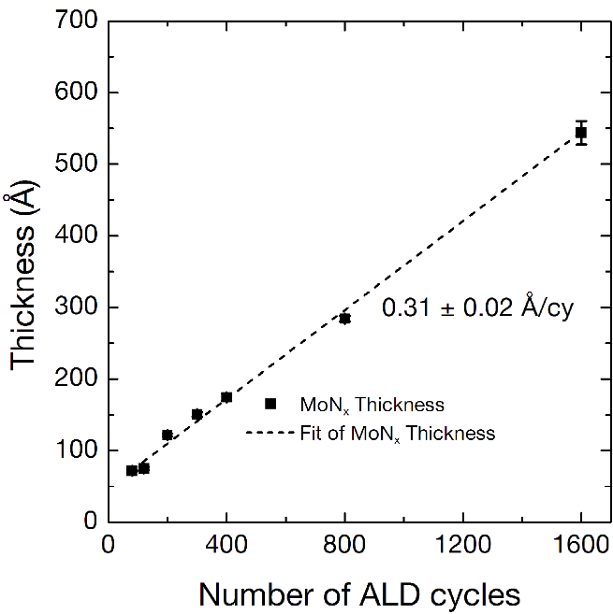
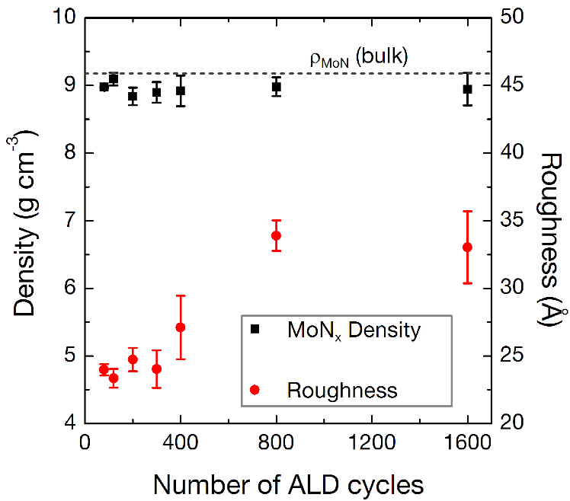
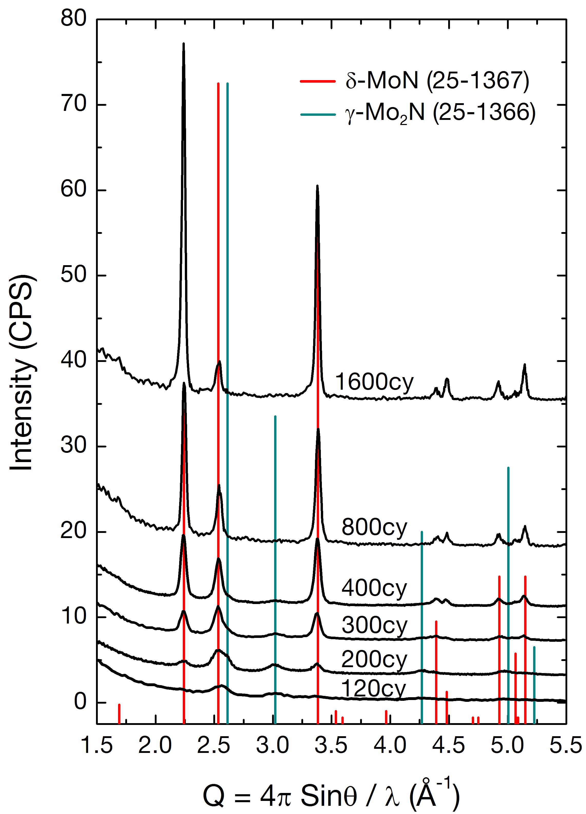
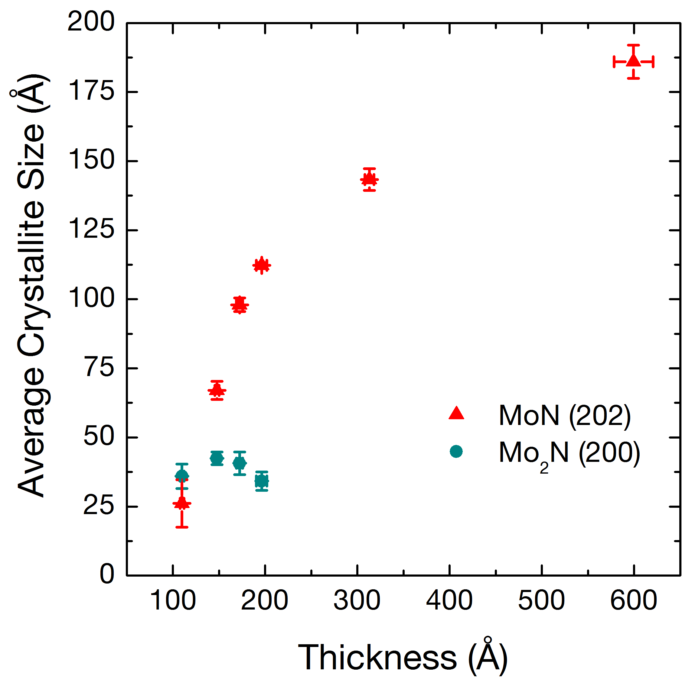
ALD de Molybdenum Nitride MoN-structure
Temperature de croissance: 450 ⁰C
Chimie: MoCl₅ + NH₃
XRR (épaisseur, rugosité, densité)
AlN : AlCl₃ + NH₃
XRD
Présence de Mo₂N interface
Dépend du substrat utilisé:
- Quartz, C-Sapphire, AlN
- MgO, R-Sapphire
Simulations DFT:
- compétition entre les 2 phases
- structure des premières couches

Slide 16
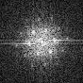







ALD de Molybdenum Nitride MoN-structure
Croissance épitaxiale permet une étude contrôlée de l’influence de la surface sur la nucléation
c-Al₂O₃
Mo₂N ABC Stacking
m-Al₂O₃
MoN(0002)
ABAB Stacking of MoN
No interfacial FCC layer
Polarité de surface, contrainte? -> Théorie DFT
Reproduit les résultats expérimentaux

Slide 17





ALD: Etude In-situ synchrotron
Portable ALD
In-situ XRD-XRR
In-situ EXAFS/XANES
3 Techniques:
XRD – XRR
EXAFS-XANES
GISAXS
TA à 500ºC
17

Slide 18






ALD de Molybdenum Nitride MoN-supraconductivité
H_{c2}(0) → ξ(0) = 5.7 ± 0.1 nm
H
$$j_{c}= {H\frac{π r }{Ln({8 r}/{d−0.5})}}/{w.d}$$
Assume λ ~ 200 nm, estime J_{D}(0)~1×10⁸ A/cm²; J_{D}(2K)~8×10⁷ A/cm², Jc(0) ~ 10⁷ A/cm²
Pour MoN (d = 60 nm) sur 50 µm Cu wire, I_{MAX} ~ 1,5 A; I_{MAX}(2K) ~ 1,3 A

Slide 19




ALD de Molybdenum Nitride MoN-Bobines supra?
Cu/MoN(1000cy)/AlN(300cy) @ 450°C : 200 fils/ 50 µm diamètre
Bobine de cuivre
2.5 cm
Déposition conforme
  Multicouche SIS
J_{C EXP} ~ 10% de J_{D},
I_{MAX} ~ 260 A par couche à 2 K

Slide 20

Merci de votre attention
Commissariat à l’énergie atomique et aux énergies alternatives
Centre de Saclay | 91191 Gif-sur-Yvette Cedex
Etablissement public à caractère industriel et commercial | R.C.S Paris B 775 685 019
Direction de la Recherche Fondamentale
Institut de recherche
sur les lois fondamentales de l’Univers
Service
Notes:
Saisir le champ « Service »

Slide 22




ALD pour les cavités supraconductrices
Champs magnétique dans Nb massif approche la limite de dépairage, H_{c}(0) ≈ 200 mT
Structure multicouches Isolant/Supraconducteur [Gurevich, Appl. Phys. Lett. 88, 012511 (2006)]
Augmentation des performances > Nb massif
RF
Déposition à l’interieur des cavité Nb → ALD

Slide 23
Superconductors by ALD
ALD de composés supraconducteurs
Goal for SRF is a material with a T_{c} higher than bulk Nb (9.2 K)
Niobium Carbide: NbC 1.7 K
  NbF₅ + Al(CH₃)₃
  NbCl₅ + Al(CH₃)₃
Niobium Carbo-Nitride: NbC_{1-x}N_{x} 3.8 K
  Al(CH₃)₃ + NbF₅ + NH₃
  Al(CH₃)₃ + NbCl₅ + NH₃
Niobium Silicide: NbSi 3.1 K
  NbF₅ + Si₂H₆
  NbF₅ + SiH₄
Titanium Nitride: TiN 3.8 K
- TiCl₄ + NH₃
Molybdenum Nitride: MoN 12 K
  MoCl₅ + NH₃
  MoCl₅ + Zn + NH₃
Niobium Titanium Nitride: Nb_{1-x}Ti_{x}N 14 K
  (NbF₅, TiCl₄) + NH₃
  (NbCl₅, TiCl₄) + Zn + NH₃

Slide 24
Superconductors by ALD
ALD de composés supraconducteurs
Goal for SRF is a material with a T_{c} higher than bulk Nb (9.2 K)
Niobium Carbide: NbC 1.7 K
  NbF₅ + Al(CH₃)₃
  NbCl₅ + Al(CH₃)₃
Niobium Carbo-Nitride: NbC_{1-x}N_{x} 3.8 K
  Al(CH₃)₃ + NbF₅ + NH₃
  Al(CH₃)₃ + NbCl₅ + NH₃
Niobium Silicide: NbSi 3.1 K
  NbF₅ + Si₂H₆
  NbF₅ + SiH₄
Titanium Nitride: TiN 3.8 K
- TiCl₄ + NH₃
Molybdenum Nitride: MoN 12 K
  MoCl₅ + NH₃
  MoCl₅ + Zn + NH₃
Niobium Titanium Nitride: Nb_{1-x}Ti_{x}N 14 K
  (NbF₅, TiCl₄) + NH₃
  (NbCl₅, TiCl₄) + Zn + NH₃

Slide 25




ALD de Molybdenum Nitride MoN-supraconductivité
15nm
Tc = 9.25 K
18 nm
20 nm
Épaisseure > 50 nm
30 nm
Δ_{Nb} = 1.55 meV
60 nm
25

Slide 26





ALD sur cavité en Niobium - test
Dépôt tests ALD
10 nm de Al2O3 (90°C – 1 hr)
2 nm de Al2O3 / 15 nm Nb2O5(250°C – 2 hr)
15 nm Al2O3(250°C – 2 hr) + 450 °C/20 hrs
Remplacer le Nb₂O₅ par un autre oxyde plus stable, l’Al₂O₃
Induire la diffusion de l’O et de former une interface propre

Slide 27





ALD sur cavité en Niobium
Dépôt à temperature > 250°C pendant 10 hr à 48 hr nécessite un environnement UHV
Chambre blanche (100)
Four HV: 10⁻⁸T a 500 ⁰C
Procédure automatisée
4 précurseurs solides HT
1 précurseur UHT
4 précurseurs gaz/liquides
RGA analyses du gaz

Slide 28




ALD sur cavité en Niobium
Dépôt ALD multicouche NbTiN(50 nm)/AlN(10 nm) 450°C – 10 hrs
NbTiN/AlN
ALD
E_{acc} [MV/m]
Dépôt ALD multicouche MoN(80 nm)/AlN(10 nm) 450°C – 10 hrs
2 K
3.5K
Dépôts en attente de test:
- MoN (200 nm)/Nb – FNAL
- NbTiN (80 nm)/AlN (5nm) - Jlab
MoN/AlN
E_{acc} [MV/m]

Slide 29
Motivations
La spectroscopie Tunnel
Exemple du Nb₃Sn
Exemple du Nb dopé à l’azote
Multicouches
L’ALD
Résultats préliminaire
Futures directions

Slide 30



Future directions
Projets/future:
  Continuer la spectroscopie tunnel pour les applications SRF
  ALD: reconstruire un banc de dépôt pour cavité
  ALD: Autre supraconducteurs (MgB₂, FeSeTe, HT_{C})
  ALD: mesures synchrotron in-situ des croissances de film
  Control du dopage pour les cavités SRF: Autre dopants (Mg, Al, Y…)
  Electrodeposition et impression 3D.
  Bobines supraconductrices.

Slide 31

Controle du dopage par ALD: Y₂O₃
Er
Er
Er
Er
Er
Er
Er
Er
Er
Er
Er
Er
Control 3-D dopant distribution
Control material properties:
-> up and down conversion
-> lasers
-> magnetism
-> superconductivity
Er
O
Cross Section of Erbium Molecule

Slide 32


Emission Lifetime – crystallinity
Crystalline emission lines for all films grown
Single exponential fit -> 1 lifetime -> homogeneous Er dopant environment
700C post annealing to remove O-H groups necessary but:
-> do not destroy the layer structure ! (XRR and EXFAS)

Slide 33



Emission Lifetime – 3-D control of Er dopant
Intra Layer doping (Left): Lifetime vs Er surface density for various Er chemistries.
Inter Layer doping (Right): Lifetime vs thickness of Y₂O₃ between Er layers.

Slide 34




LEAP/APT
SIMS
Evidence of Er Layered structure/
distance between layer agree very well with ALD
Conc inside layer agree with RBS

Slide 35


Slide 36
Dual pulse
Limitation: Not always large precursor molecules/ difficult process scalability (O₃)
Solution: Sequential pulsing of organometallic (<-> surface poisoning)
Artificially lowers the growth rate (QCM and RBS confirmed)
QCM
Increases Lifetime associated with precursors
Shows no increase of impurities
Films are still polycrystalline

Slide 37

Conclusion
Achievement (1st time for ALD technique):
- Crystalline emission lines
- Highest lifetime, comparable with regular growth technique
- Increase in-layer concentration threshold quenching by 6 fold
Future work:
Study other Host/dopant combinations for instance Er doped MgO
Improve Host thermal conductivity (MgO)
Possibility for Co-dopant studies (Yb-Er etc…)
Scalability for lasers: test lasing and power handling.
Papers:
Thermal conductivity of Er³⁺:Y₂O₃ films grown by ALD. APL 103 193109 (2013)
3 dimensional controlled doping by ALD. To be submitted to Nature
Emission at 1.5 μm of of Er³⁺:Y₂O₃ films deposited via Atomic Layer Deposition.
To be submitted to Laser Physics Letter.
Patent: Controlling the emissive properties of material-improved lasers and
up-conversion materials. US 20130223469
Scalability:
Capillary tube array
70 μm
3 μm
Notes:
ALD grown Er⁺³:Y₂O₃:
Poly-crystalline as deposited
Sufficient lifetimes for current application
Highest reported PLL via ALD
Photoluminescent lifetime
Obvious dependence on doping concentration
OH and Water groups play a significant role
Dependence on thickness
Surface contamination (both sides)
Decreasing grain boundaries
Fewer paths for diffusion
Phonons

Slide 38
RF
200 mT

Slide 39




